Slide 1
.NET CORE 依赖注入

Slide 2
依赖注入
.NET CORE
AutoFac
FrameWork.NetCore

Slide 3
Dependency Injection
依赖、注入

Slide 4
面向接口 五层
名称 | 职责 | 举例
界面层（UI） | 负责展示数据 | UserInfoController
业务逻辑抽象层（InterfaceBLL） | 业务逻辑运算抽象接口 | IUserInfoService
业务逻辑层（BLL） | 负责业务逻辑运算 | UserInfoService
数据访问抽象层（InterfaceDAL） | 数据访问抽象接口 | IUserInfoRepository
数据访问层（DAL） | 负责提供数据 | UserInfoRepository
依赖，简单说就是，当一个类需要另一个类协作来完成工作的时候就产生了依赖。
Service要依赖Repository

Slide 5
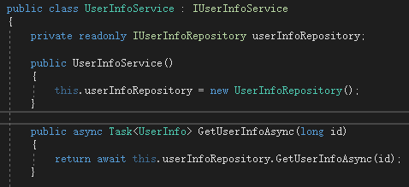
依赖倒置原则 控制关系反转

Slide 6
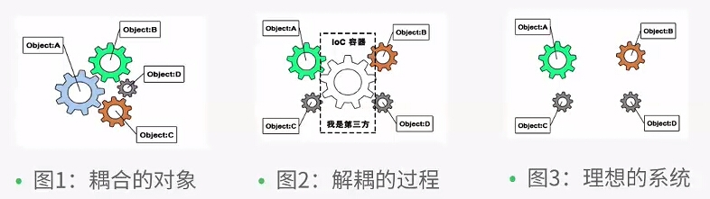
IOC
Inversion of Control
控制反转(设计原则)
DI依赖注入，是实现IoC的其中一种设计方法

Slide 7
.NET CORE
万物皆可注入
IServiceDescriptor 描述服务 （service type、Implementation type、service life time）
IServiceCollection 注册保存IServiceDescriptor实例
IServiceProvider 一个方法GetService，提供实例
ServiceLifeTime 服务的生命周期

Slide 8
AddTransient：每次请求，都获取一个新的实例。即使同一个请求获取多次也会是不同的实例
AddScoped：每次请求，都获取一个新的实例。同一个请求获取多次会得到相同的实例
AddSingleton：每次都获取同一个实例

Slide 9
Q1一个作用域（Scoped）服务中注入一个瞬时（Transient）服务时，瞬时服务中的值还会每次都变化吗？
Q2在netcore中如何注入同一个接口的多个实现?
Q3 一个类实现多个接口会发生什么?

Slide 10
AutoFac是一个开源的轻量级的DI容器

Slide 11
构造函数注入
属性注入
批量注入

Slide 12
FrameWork.NetCore

Slide 13
SellerService NetCore
两种注入方式
自带/框架

